Slide 1
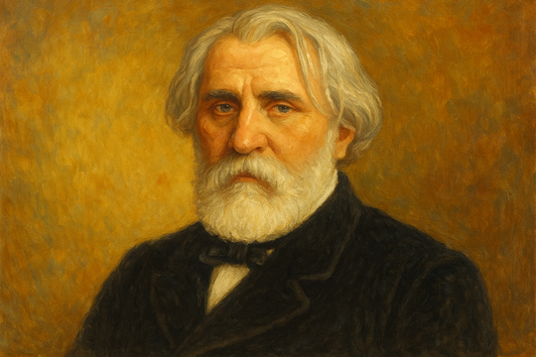
"Во дни сомнений, во дни тягостных раздумий о судьбах моей родины, – ты один мне поддержка и опора, о великий, могучий, правдивый и свободный
русский язык! И.С. Тургенев

Slide 2
1.Причастие-это…
2.Причастный оборот…
3.Признаки глагола у причастия....
4.Признаки прилагательного у причастия…
5.Действительные и страдательные причастия....

Slide 3
Спишите. Почему мы поставили запятые перед причастным оборотом? Определите время глагола, время причастия. Какие суффиксы указывают на настоящее время , а какие на прошедшее?
Уром прошел дождь. Дождь, прошедший утром.
Листья шуршат под ногами. Листья, шуршащие под ногами.
Дети играют во дворе и громко смеются. Играющие во дворе дети громко смеялись.

Slide 4
пр.вр. пр.вр.
Уром прошел дождь. Дождь, прошедший утром.
наст. вр. наст.вр.
Листья шуршат под ногами. Листья, шуршащие под ногами.
наст.вр. наст.вр.
Дети играют во дворе и громко смеются.
наст.вр. пр.вр.
Играющие во дворе дети громко смеялись.

Slide 5
Уром прошел дождь. Дождь, прошедший утром.
Листья шуршат под ногами. Листья, шуршащие под ногами.
Дети играют во дворе и громко смеются. Играющие во дворе дети громко смеялись.

Slide 6
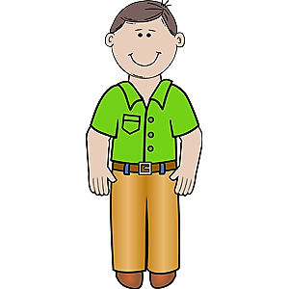
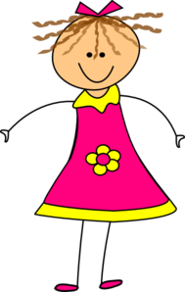

Сказка о действительных причастиях
глагол
действительное причастие
время в подарок

Slide 7

Сформулируйте тему урока!

Slide 8

Образование действительных причастий настоящего и прошедшего времени.

Slide 9

Сказка о действительных причастиях
Я – настоящее время!
А я – прошедшее!

Slide 10

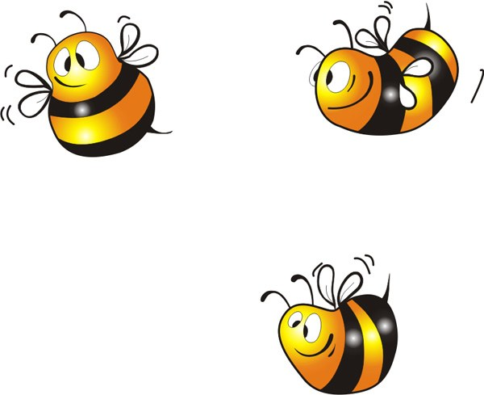
Какой суффикс?!
я
ю
а
у
щ

Slide 11
Действительные причастия настоящего времени образуются от основы глаголов настоящего времени по следующим правилам:
От глаголов 1-го спряжения — с помощью суффиксов -ущ-/-ющ-. Например: играют — играющий, роют — роющий, везут — везущий.
От глаголов 2-го спряжения — с помощью суффиксов -ащ-/-ящ-. Пример: кричат — кричащий, лежат — лежащий, верят — верящий.
Действительные причастия настоящего времени образуются только от глаголов несовершенного вида.
Действительные причастия прошедшего времени образуются от основы инфинитива глагола (основы прошедшего времени) по следующим правилам:
От основы инфинитива или прошедшего времени на гласный — с помощью суффикса -вш-. Пример: жить — живший, мыть — мывший, почернеть — почерневший.
От основы инфинитива или прошедшего времени на согласный — с помощью суффикса -ш-. Пример: залезть — залезший, принести — принесший, прийти — пришедший.

Slide 12
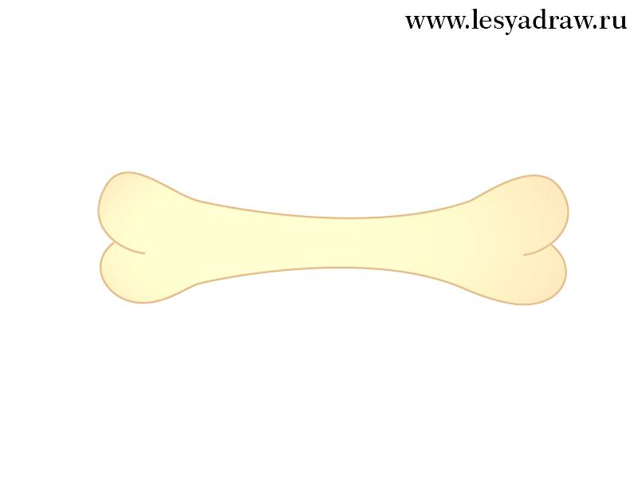
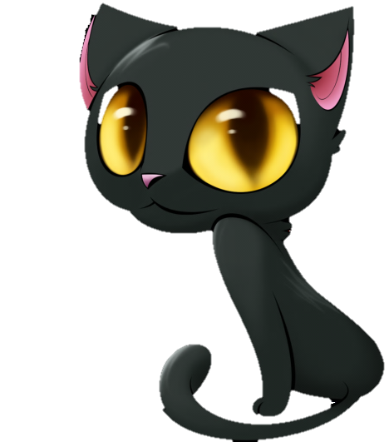
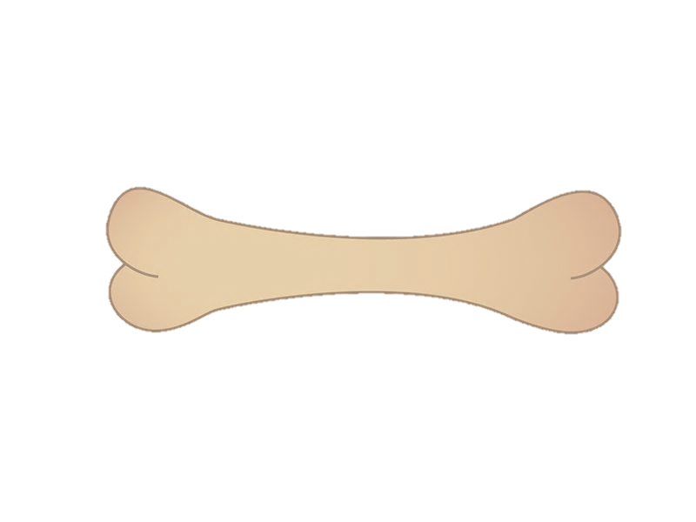
Сказка о действительных причастиях
Настоящее время
бегающее
-ущ, -ющ
несущееся
любящее
-ащ, -ящ
кричащее

Slide 13
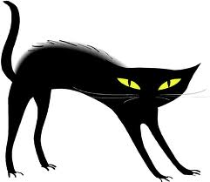
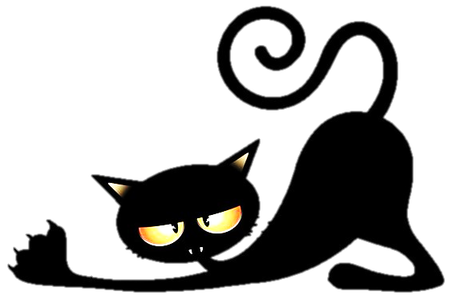
Сказка о действительных причастиях
Прошедшее время
лежавшее
-ВШ-ш-ш-ш!
увядшее
смотревшее
-Ш-ш-ш-ш!
не желавшее

Slide 14


Действительное причастие настоящего времени
основа глагола несовершенного вида
-ущ, -ющ,
-ащ, -ящ
настоящего времени
работающий
берущий
творящий
держащий

Slide 15

Суффикс зависит от спряжения!
I спряжение
суффиксы
-ущ, -ющ

Slide 16

Суффикс зависит от спряжения!
II спряжение
суффиксы
-ащ, -ящ

Slide 17
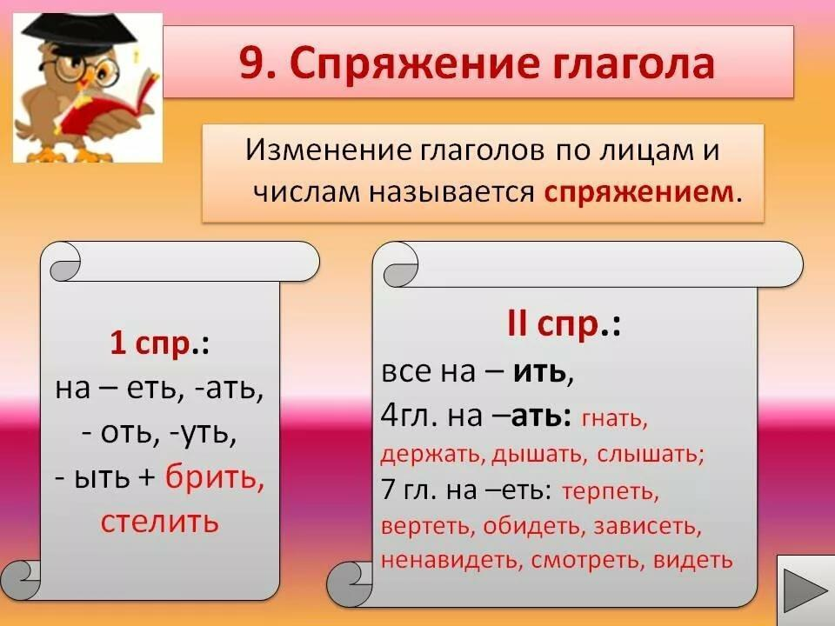

Slide 18
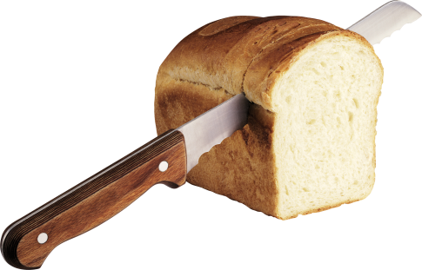
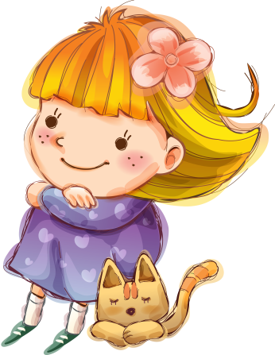
Например
Инфинитив
наст. вр.
Причастие
I спр.
режущий
реж
ущ
резать
ут
сид
ящ
сидящая
сидеть
ят
II спр.

Slide 19

Нужные суффиксы
-ущ, -ющ,
-ащ, -ящ
-вш, -ш
действительные причастия настоящего времени
действительные причастия прошедшего времени

Slide 20

Алгоритм
Инфинитив
непереходного глагола
наст. вр.,
3-е лицо
(они)
суффикс
Причастие
какое спряжение?
(смотрим на окончание)
отбрасываем окончание и получаем основу

Slide 21

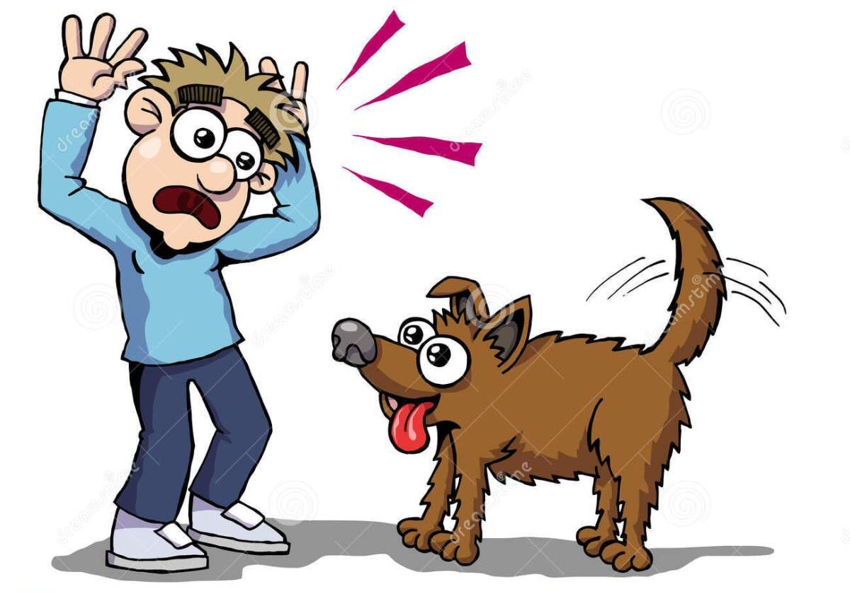
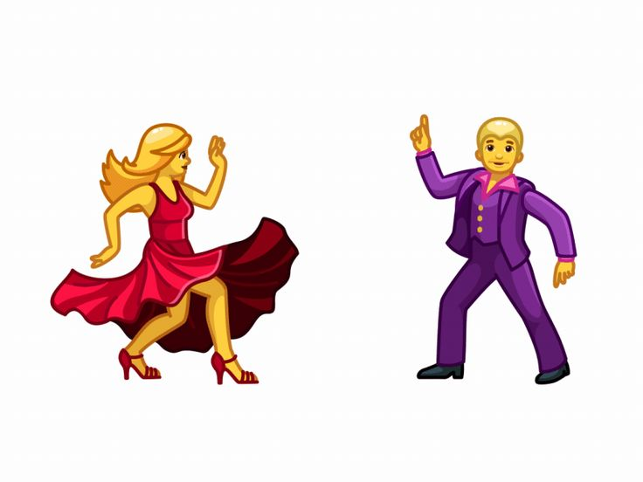
ИГРАЮТ
БОЯТСЯ
ТАНЦУЮТ

Slide 22
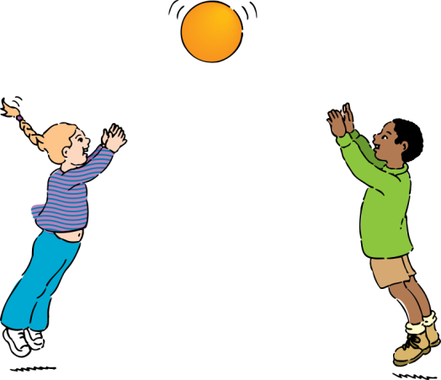
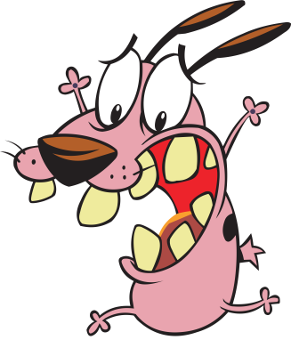
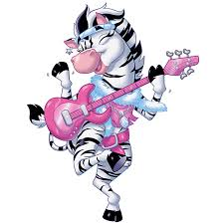
А попроще?
играют
играющий
боятся
боящийся
танцуют
танщующая

Slide 23
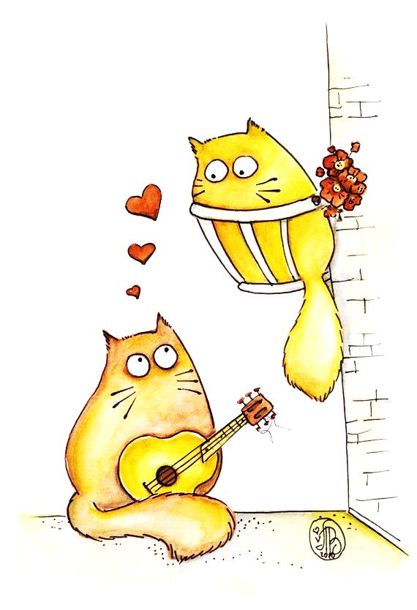
петь
поют
поющий
любить
любят
любящая

Slide 24
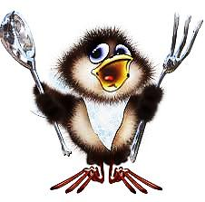

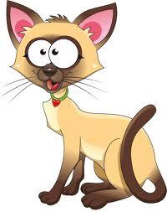
кричат
кричащий
плавают
плавающая
любопытствуют
любопытствующая

Slide 25
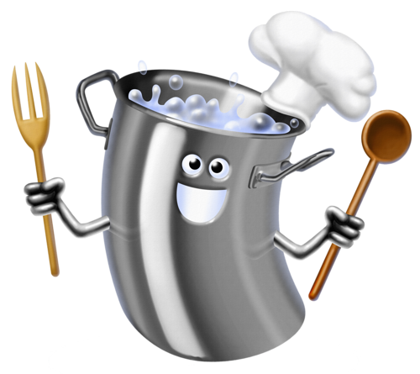

Действительное причастие прошедшего времени
основа глагола
(любого)
-вш, -ш
инфинитив
сваривший
кипевший
принесший
улыбавшийся

Slide 26
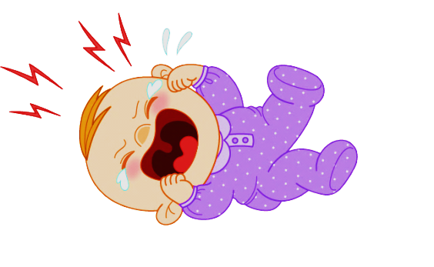


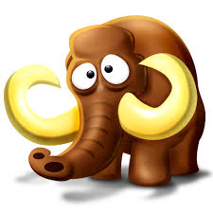
Действительное причастие прошедшего времени
Инфинитив
-ть
-вш/-ш и окончание
Причастие
плака
-вш
плакавший
ть
-вш
выросвший
вырас
ти
-ш
выросший

Slide 27
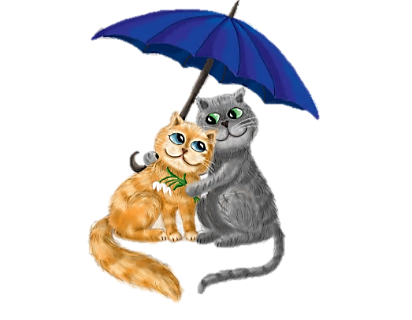


укрыться
укрывшиеся
прыгать
прыгавшая
испечь
испеквший
испекший

Slide 28

Выполняем упражнение № 197

Slide 29
Найти причастия, указать время. Что объединяет эти четверостишия?
а) Осень. Обсыпается весь наш бедный сад, Листья пожелтелые по ветру летят;
Лишь вдали красуются, там, на дне долин, Кисти ярко-красные вянущих рябин
А.К.Толстой

Slide 30
б)Не видно птиц. Покорно чахнет
Лес опустевший и больной.
Грибы сошли, но крепко пахнет
В оврагах сыростью грибной.
И.А.Бунин.

Slide 31
Пустеет воздух, птиц не слышно боле,
И далеко еще до первых зимних бурь –
И льется чистая и светлая лазурь
На отдыхающее поле.
Ф.И. Тютчев

Slide 32
Утром холод, днем туманы
Шум несносный желобов;
В час заката - блик багряный
Отшумевших облаков.
А.Н. Апухтин

Slide 33


Slide 34
Укажите разряд, вид, время причастия.
Работа в парах
Листья, опадающие с деревьев, стелющиеся ковром, покрывающие все вокруг; отцветающие астры; синеющее небо; посеребренная инеем трава; опустевшие поля, сады и огороды; убранный урожай; бегущие по небу облака; солнце, редко показывающееся из-за туч; едва уловимый шорох; часто моросящий дождь.

Slide 35
Листья, опадающие(д.,н.в.) с деревьев, стелющиеся(д., н.в.) ковром, покрывающие(д., н.в.) все вокруг; отцветающие(д., н.в.) астры; синеющее(д.н.в.) небо; посеребренная(с., с.в.) инеем трава; опустевшие(д.,с.в.) поля, сады и огороды; убранный(с.,с.в.) урожай; бегущие(д,н.в.) по небу облака; солнце, редко показывающееся(д.,н.в.) из-за туч; часто моросящий(д.,н.в.) дождь.

Slide 36

ИНДИВИДУАЛЬНОЕ ЗАДАНИЕ!

Slide 37
Подведение итогов урока
Над какой темой мы работали?
ДЕЙСТВИТЕЛЬНЫЕ ПРИЧАСТИЯ НАСТОЯШЕГО И ПРОШЕДШЕГО ВРЕМЕНИ
ГЛАГОЛ

Slide 38

ДОМАШНЕЕ ЗАДАНИЕ

Slide 39





Рефлексия
Сегодня на уроке я узнал… Было трудно… Я понял, что…
У меня получилось …

